Slide 1
A magyar női labdarúgás fejlesztési programja

Slide 2
Az „Ősanyák”
1912. – Magyarországon Szegeden, Brauswetter Boriska szervezett elsőként női csapatot.
1971. - Hosszú pauza után megalakult az első női labdarúgó klub, a Femina.
1972. - Az MLSZ budapesti szervezete (BLSZ) írta ki a bajnokságot, kezdetben csak fővárosi csapatoknak.
1984. - Az MLSZ átvette a szervezést.
1984-85. - Az első országos bajnokság lebonyolítása.
1985. április 9. - Az első válogatott mérkőzés, Magyarország–NSZK 1-0.
(1971) 1984 – 2013 - A magyar női labdarúgás szinte teljesen amatőr keretek között igyekszik talpon maradni.
2012 ősze - A Magyar Labdarúgó Szövetség, Dr. Csányi Sándor kezdeményezésére stratégiai ágazatnak nyilvánítja a női labdarúgást és dönt a fejlesztési program elkészítéséről.
2015. - A Magyar Női Labdarúgás Napja – az első női válogatott mérkőzés tiszteletére.

Slide 3
A „77 pont”
Megszületik a 77 pontos fejlesztési program, amely – egyebek mellett – két fontos kérdésre is választ keres:
Kinek jó, miért jó, ha a nők futballoznak?
- Elsősorban társadalmi kérdés. - A férfi futballt támogató gazdasági előnyt jelent. - Sportszakmai cél a fejlesztés. - Népegészségügyi előnyei vannak.
Mi akadályozta korábban a női labdarúgás fejlődését?
- Társadalmi közöny, a férfi labdarúgás érdeklődésének hiánya - Az (el)ismertség hiánya - A játékosok (és a sportszervezetek) alacsony száma - Gyenge pénzügyi és infrastrukturális háttér - Alacsony presztízs

Slide 4
A magyar női labdarúgás 2013-ban
A bajnokságban szereplő klubok száma cca 25 csapat.
Az igazolt játékosok száma cca 4000 fő.
Az utánpótlás-bajnokságokban szereplő csapatok száma cca 30 csapat.
A férfi futballnak semmilyen kapcsolata nincs a női szakággal – lenézi, komolytalannak tartja.
A női csapatok nagyon rossz minőségű pályákon játsszák a mérkőzéseiket – és még rosszabb minőségű pályákon edzenek.
A klubok (sportszervezetek) többsége egyszereplős, one-man-show.
A játékosok szabadidős futballisták, sporttevékenységükért semmilyen javadalmazást nem kapnak.
A média gyakorlatilag egyáltalán nem tud a női labdarúgásról.
A labdarúgó szövetségen belül is a „megtűrt” kategóriába tartozik a női futball, szinte semmilyen támogatást sem kap.

Slide 5
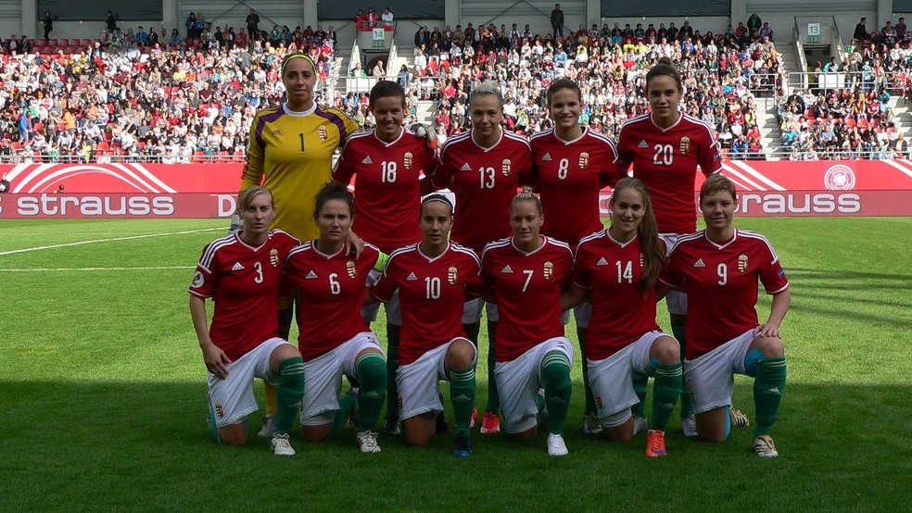
A fejlesztési program két szakasza
2013-2016: „Ablak a világra”
2016-2019: Növekedés, minőségi képzés, elitképzés

Slide 6
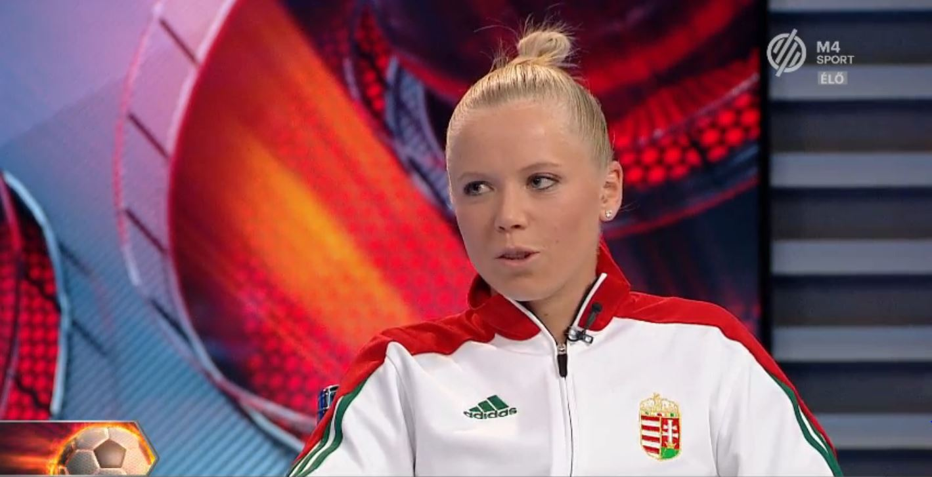
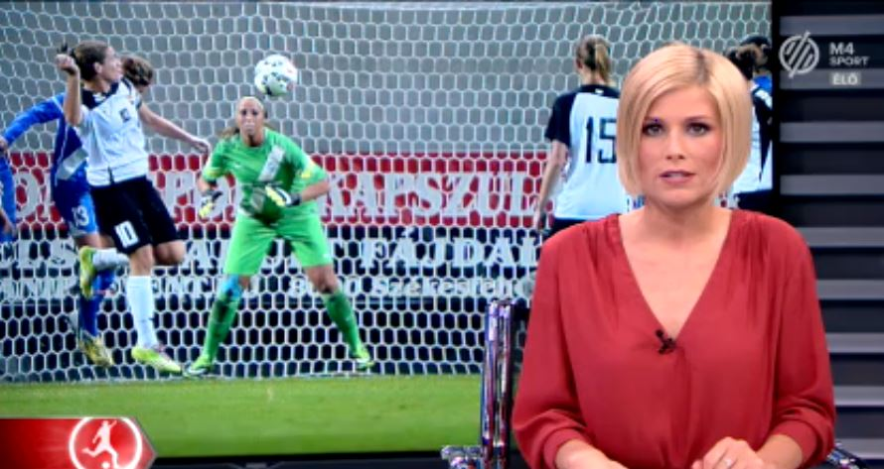
2013-2016: „Ablak a világra”
Intézményes kapcsolat a férfi labdarúgással
Licenszfeltételként U19-es és U16-os csapat indítása a két profi bajnokságban (+ az NB III).
Közös brandépítés a férfi klubokkal a klubokon belül.
A női labdarúgás megjelenítése a médiában, szponzorok megjelenése
Szerződés az MTVA-val (válogatott mérkőzések, bajnoki döntők, heti magazinok).
A közösségi médiában való megjelenés támogatása – „Facebook pénz”.
A helyi média szerepe – események generálása.
A bajnoki rendszer átalakítása, a média számára vonzó bajnoki döntő megjelenése.
A válogatott csapatok (A, U19, U17, U15) kiemelt támogatása, sztárok építése.
A klubok megerősítése, támogatók bevonása (Jet-Sol, Förch).

Slide 7
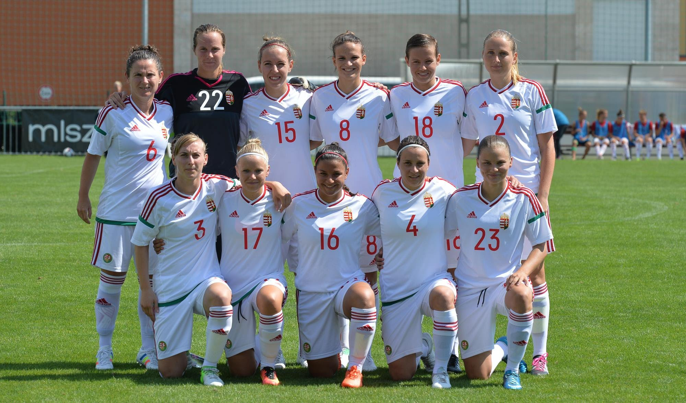
2013-2016: „Ablak a világra”
Válogatottak
Jelenleg az MLSZ rendszerében (a férfi A- és U21-es válogatott mögött) a harmadik legértékesebb csapat a női A-válogatott. A fejlődés az eredményekben is megmutatkozik: a legutóbbi Eb-sorozatban alig maradt le a csapat a továbbjutásról és a következő kiírásban (2021) reális esélye lehet a részvétel kiharcolásának.
A női A-válogatott fontosságát, kiemelt szerepét jelzi, hogy Dr. Csányi elnök úr a szövetség közgyűlésén bejelentette: az MLSZ pályázatot nyújt be a 2025-ös női labdarúgó Európa-bajnokság megrendezésére.

Slide 8
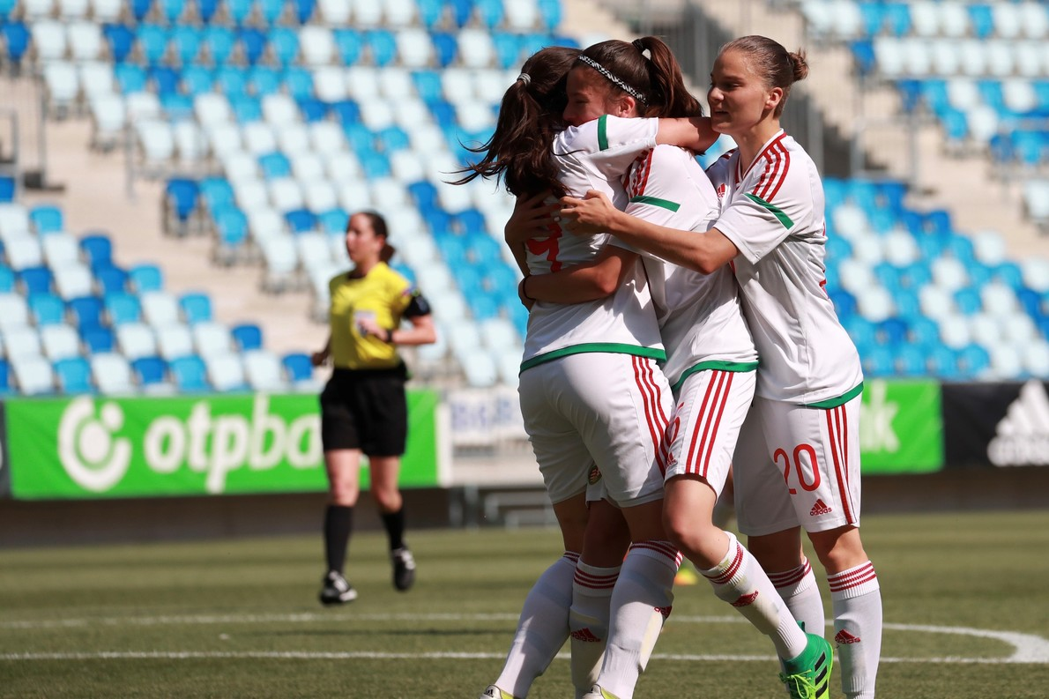
2013-2016: „Ablak a világra”
Válogatottak
Korosztályos válogatottak
Jelenleg négy korosztályos válogatott van: a női U19-es, U17-es, U16-os és U15-ös csapat. Az első két korosztály számára Európa-bajnokságot ír ki az UEFA, ezeken indulunk. A fejlesztési program sikere, hogy a legutóbbi években mindkét csapat rendre bejut az elitkörbe.

Slide 9
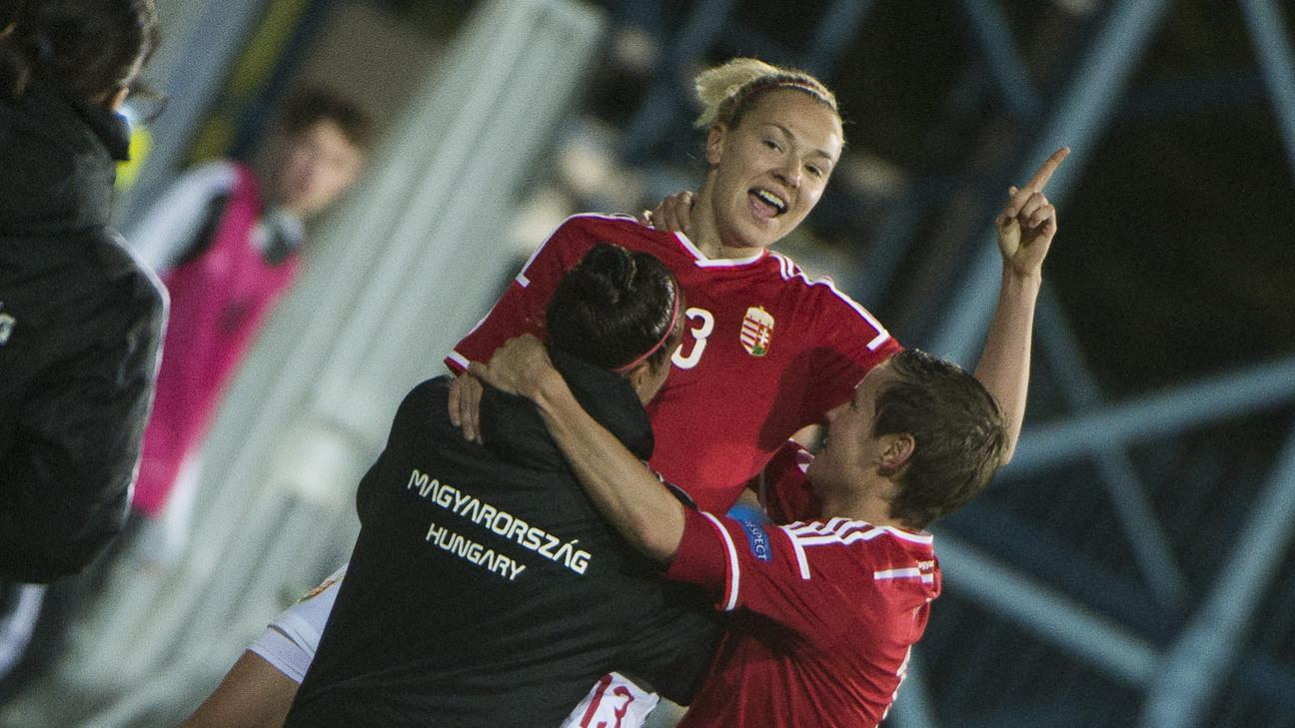
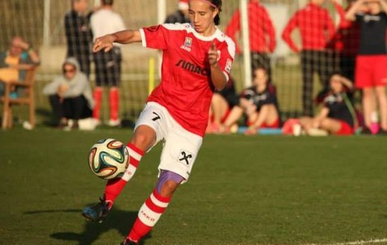
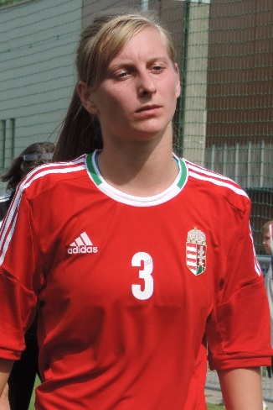
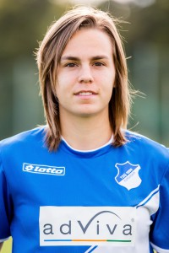
2013-2016: „Ablak a világra”
Sztárfutballisták
Ma már a női A-válogatott esetében is beszélhetünk sztárokról, a nemzetközi mezőnyben is elismert játékosokról.
Kiemelkedik közülük a kétszeres Bajnokok Ligája-győztes, négyszeres német bajnok- és kupagyőztes, BL-gólkirály Jakabfi Zsanett (VfL Wolfsburg), de ide sorolhatjuk az osztrák bajnok és gólkirály Vágó Fannyt (korábban SKN Sankt Pölten, jelenleg Ferencváros), Csiszár Henriettát (Bayer Leverkusen) és Zeller Dórát (Bayer Leverkusen) is.
Jakabfi Zsanett
Vágó Fanny
Csiszár Henrietta
Zeller Dóra

Slide 10
2016-2019: Növekedés, minőségi képzés, elitképzés
A csapatok és a játékosok számának növelése – növekedés.
2019: a bajnokságokban szereplő csapatok száma több mint 300, a sportszervezetekben igazolt játékosok száma 10 000 fő, a regisztrált játékosok száma 33 000 fő.
Az iskolai jelenlét erősítése a Bozsik-programon keresztül.
A mindennapos testnevelés a NAT része.
A „fehér foltok” eltüntetése: cél, hogy megyénként legyen egy „kiemelt” klub.
Kiemelt képzési központok létrehozása: 2016-ban 19 db, 2019-ben 20 db.
Nemzetközi versenyképesség javítása – támogatás.
Még szorosabb kapcsolat a férfi labdarúgással: férfi NB III = női NB I.
Infrastruktúra fejlesztés – „F” kategória.

Slide 11
Versenyrendszerek, a 2019/20-as szezon
NB I. osztályú Női Felnőtt nagypályás bajnokság (Jet-Sol Liga)
NB II. osztályú Női Felnőtt nagypályás bajnokság - országos (Kelet-Nyugat)
Förch Női Magyar Kupa
I. osztályú Leány Ifjúsági U19 korosztályú nagypályás bajnokság - kiemelt
I. osztályú Leány Ifjúsági U19 korosztályú nagypályás bajnokság
I. osztályú Leány Ifjúsági U16 korosztályú nagypályás bajnokság – kiemelt
I. osztályú Leány Ifjúsági U16 korosztályú nagypályás bajnokság
I. osztályú Leány Ifjúsági U16 korosztályú háromnegyed pályás bajnokság
U14 korosztályú ¾ pályás bajnokság
U13 – Bozsik program
U11 – Bozsik program
U9 – Bozsik program
U7 – Bozsik program

Slide 12
Bajnokságok lebonyolítása
NB I
Országos lebonyolítás
Az MLSZ szervezésében lebonyolított 8 csapatos bajnokság
Alsó és felső ház
Bajnoki helyosztókkal 2 megnyert mérkőzésig
U19-es és U16-os nagypályás csapat indítási kötelezettség
NB II
Az MLSZ szervezésében lebonyolított földrajzi fekvés szerinti két csoportos bajnokság.
Amennyiben a benevezett csapatok létszáma lehetővé teszi, 16 vagy annál több csapattal rendezik.
U16-os korosztályú csapat indítása kötelező (kivétel a bajnokságba először nevező sportszervezetek).

Slide 13
Köszönöm a megtisztelő figyelmet!

